Slide 1

UBND QUẬN DƯƠNG KINH TRƯỜNG TIỂU HỌC ANH DŨNG
Bài 16: NGỰA BIÊN PHÒNG
Tiết 4: ĐỌC MỞ RỘNG

Slide 2


Thứ……ngày……tháng……năm 2023
ĐỌC MỞ RỘNG
1. Đọc một câu chuyện về lòng biết ơn.
G:
Nhật kí trưởng thành của những đứa trẻ ngoan – Làm một người biết ơn gồm nhiều câu chuyện thú vị, sinh động về lòng biết ơn…. Bài học rút ra từ những câu chuyện cảm động giúp các em phát triển trí tuệ và cảm xúc tích cực.
Kĩ năng sống dành cho học sinh – Món quà của lòng biết ơn là cuốn sách hay dành cho các bạn thiếu nhi. Những câu chuyện sinh động sẽ giúp các em cảm nhận được sự ấm áp và tình cảm chân thật của con người.

Slide 3
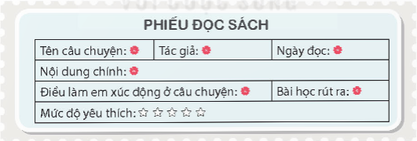
Thứ……ngày……tháng……năm 2023
ĐỌC MỞ RỘNG
2. Viết phiếu đọc sách theo mẫu.
CÙNG NHAU THẢO LUẬN NHÓM 2 VÀ VIẾT PHIỂU THEO YÊU CẦU

Slide 4


Thứ……ngày……tháng……năm 2023
ĐỌC MỞ RỘNG
3. Trao đổi với bạn về nội dung chính và những điều em thấy xúc động trong câu chuyện.
CÙNG NHAU THẢO LUẬN NHÓM VÀ TRAO ĐỔI NỘI DUNG CỦA BÀI ĐỌC
+ Nội dung câu chuyện nói về điều gì?
+ Nhân vật chính trong truyện là ai?
+ Nhân vật đó thể hiện lòng biết ơn như thế nào?
+ Hãy nêu tình cảm, cảm xúc của minh về nhân vật đó,...

Slide 5

XIN CHÂN THÀNH CẢM ƠN
QUÝ THẦY CÔ GIÁO VÀ CÁC EM

